Slide 1
Trabajo Práctico I
Sistemas de Soporte a las Decisiones (DSS)

Slide 2
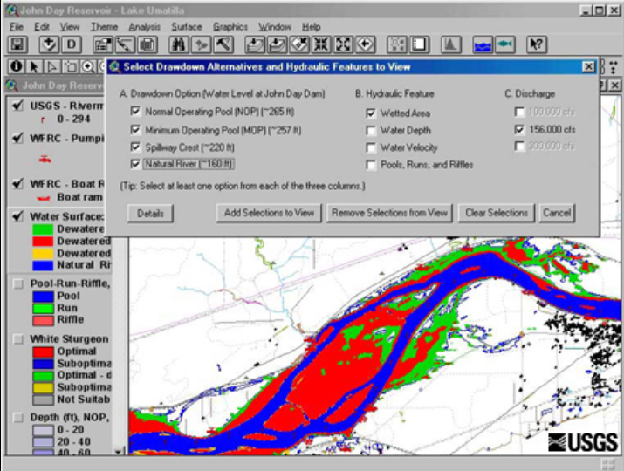
Definición DSS
En términos muy generales, es "un sistema basado en computador que ayuda en el proceso de toma de decisiones" (Finlay​* y otros).
* Finlay, P. N. (1994). Introducing decision support systems. Oxford, UK Cambridge, Mass., NCC Blackwell; Blackwell Publishers.

Slide 3
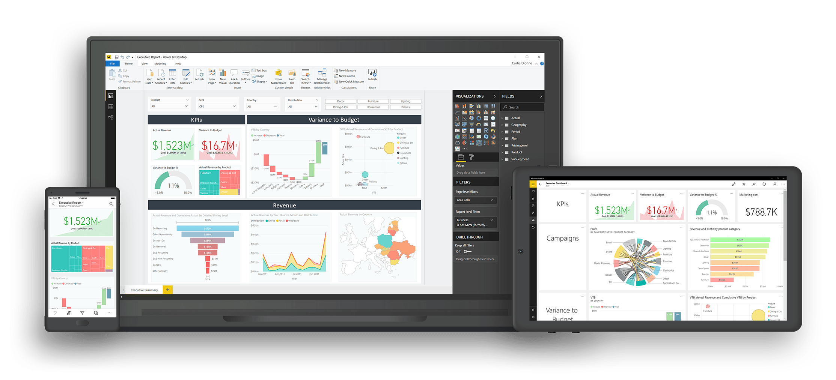
Su utilidad
Los DSS son herramientas de mucha utilidad en Inteligencia empresarial (Business Intelligence) para apoyar el proceso de toma de decisiones de los directivos*.
*Artículo de Wikipedia Sistema de Soporte a Decisiones: https://es.wikipedia.org/wiki/Sistemas_de_soporte_a_decisiones#Función_y_características

Slide 4
Componentes
Sprague y Carlson*​ identifican tres componentes básicos:
BD
Modelo
Interfaz
*Sprague, R. H. and E. D. Carlson (1982). Building effective decision support systems. Englewood Cliffs, N.J., Prentice-Hall.

Slide 5

¿Humano vs máquina?
En este tipo de sistemas la toma de decisión finalmente es humana y el DSS debe hacer más fácil ese proceso. Reflexiones al respecto*.
*Una empresa nombró como CEO a una IA y funcionó mejor de lo que esperaba - https://hipertextual.com/2023/03/ia-reemplaza-humano-ceo-empresa-china

Slide 6
Gracias
Emiliano Manganiello – Damián Gamarra – Martín Kaen

